Slide 1



Stoicism

Slide 2



Introduction
Stoikisme adalah upaya diri kita untuk bisa mengambil kendali penuh atas kontrol diri kita sendiri, bukan atas Kontrol orang lain.

Slide 3

Rumususan Masalah
01
02
MAIN CONCEPT
Bagaimana cara Stoikisme membantu seseorang menghadapi tantangan hidup?
03
PROJECT OVERVIEW

Slide 4
Rumususan Masalah
02
01
Bagaimana cara Stoikisme membantu seseorang menghadapi tantangan hidup?
MAIN CONCEPT
03
PROJECT OVERVIEW

Slide 5
Rumususan Masalah
01
Bagaimana cara Stoikisme membantu seseorang menghadapi tantangan hidup?
02
Apa saja prinsip-prinsip utama Stoikisme yang relevan untuk kehidupan sehari-hari?
03
PROJECT OVERVIEW

Slide 6

solusi
Fokus pada apa yang dapat dikendalikan, seperti pikiran dan tindakan, dan lepaskan kekhawatiran atas hal di luar kendali kita.

Slide 7
solusi
Fokus pada apa yang dapat dikendalikan, seperti pikiran dan tindakan, dan lepaskan kekhawatiran atas hal di luar kendali kita.
Menekankan pentingnya hidup dengan kebijaksanaan, keberanian, keadilan, dan pengendalian diri sebagai nilai utama.

Slide 8
solusi
Fokus pada apa yang dapat dikendalikan, seperti pikiran dan tindakan, dan lepaskan kekhawatiran atas hal di luar kendali kita.
Menekankan pentingnya hidup dengan kebijaksanaan, keberanian, keadilan, dan pengendalian diri sebagai nilai utama.
Mengingat kematian sebagai pengingat untuk menjalani hidup dengan penuh kesadaran dan makna.

Slide 9
solusi
Fokus pada apa yang dapat dikendalikan, seperti pikiran dan tindakan, dan lepaskan kekhawatiran atas hal di luar kendali kita.
Menekankan pentingnya hidup dengan kebijaksanaan, keberanian, keadilan, dan pengendalian diri sebagai nilai utama.
Mengingat kematian sebagai pengingat untuk menjalani hidup dengan penuh kesadaran dan makna.
Menerima segala peristiwa sebagai bagian dari takdir yang harus kita cintai dan pelajari.

Slide 10



Analisa
Stoikisme membantu mengurangi kecemasan dan stres dengan memberikan kerangka pikir yang fokus pada realitas dan kendali diri.
Filosofi ini membantu individu tetap tangguh secara emosional saat menghadapi situasi sulit.
Contoh Penerapan:
Mengelola konflik interpersonal dengan sikap netral dan bijaksana.
Melihat kegagalan sebagai pelajaran untuk berkembang lebih baik di masa depan.

Slide 11

Kesimpulan
Stoikisme adalah filosofi praktis yang menawarkan panduan untuk menghadapi tantangan hidup dengan kebijaksanaan, ketenangan, dan penerimaan. Dalam era modern yang penuh tekanan, Stoikisme membantu individu memusatkan perhatian pada hal-hal yang dapat dikendalikan, menjalani hidup dengan nilai-nilai kebajikan, dan menerima kenyataan hidup dengan lapang dada. Dengan prinsip-prinsipnya yang relevan, Stoikisme memberikan kerangka pikir untuk mengelola emosi, meningkatkan ketahanan diri, dan menjalani hidup yang lebih bermakna serta harmonis.

Slide 12

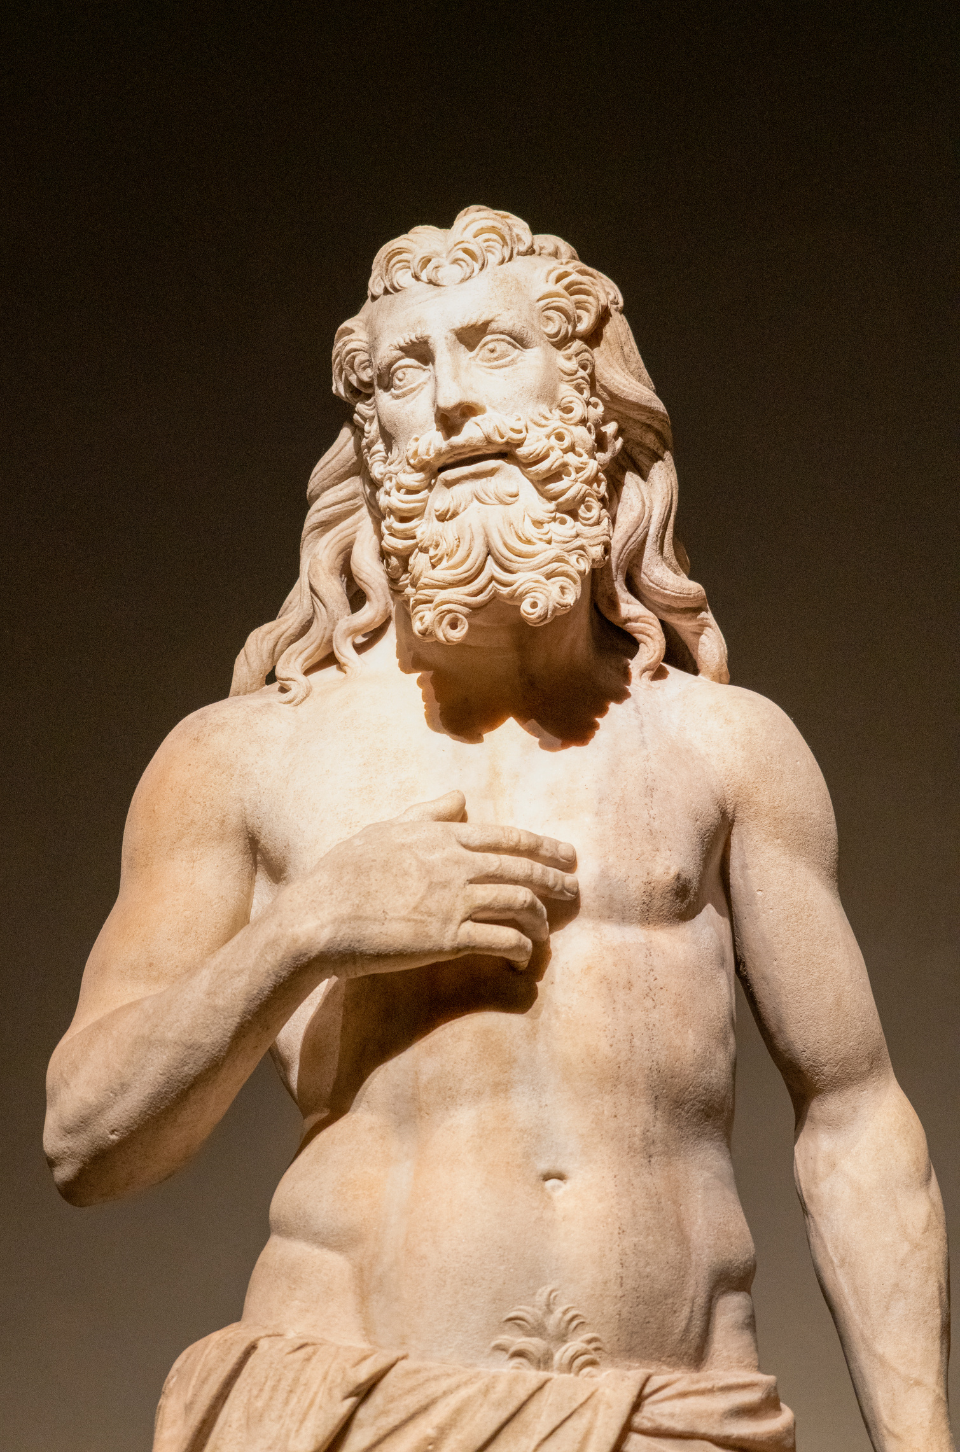

THANK YOU

